Slide 1
Jakob Jež

Slide 2
Vsebina…
Življenje
Nagrade
Pesem besede
Dela
Igraj kolce
Vprašanja

Slide 4
Življenje…
Boštanj, 23. 11. 1928
Na Akademiji za glasbo v Ljubljani je diplomiral leta 1954.
Do leta 1995 je deloval kot redni profesor na Pedagoški fakulteti Univerze v Ljubljani.
Je avtor mnogih komornih in vokalnih, predvsem zborovskih del.
Za svoje življenjsko skladateljsko delo je prejel Prešernovo nagrado.

Slide 5
Nagrade…
Prejel je nad dvajset nagrad za skladateljsko delo
Leta 1991 je prejel Prešernovo nagrado za življenjsko delo
Leta 2004 pa Kozinovo nagrado Društva slovenskih skladateljev za zaokrožen zborovski opus.

Slide 6
Pesem besede….
Izšla je pri Javnem skladu za kulturne dejavnosti (JSKD)
Je zborovska monografija mešanih zborov skladatelja Jakoba Ježa z naslovom "Pesem besede".
Jakob Jež je uglasbil 23 besedil slovenskih pesnikov od Trubarja do sodobnikov.
V svojih igrivih, duhovitih zborovskih stavkih je ujel slovenske korenine bolj svobodno in odsevajo pesnikov odnos do domovine. Jakob Jež kaže v svojem najnovejšem opusu, kljub svojim zrelim letom, še vedno svežino in izvirnost zborovskega stavka.
Skladbe so tehtne in zahtevnejše, taka je tudi njihova izvedbena stopnja.
Pesmi se priporočajo ambicioznejšim zborovodjem in njihovim zborom.

Slide 8
Dela…
Ne pujte (Primož Trubar)
O, ti mogočni (iz Slov. protestantske pesmarice, 1584)
Roža deklic (France Prešeren)
Slovenska zgodovina (Simon Jenko)
Domotožnost (Fran Levstik)
Pesem še (France Vurnik)
Rima (Tone Pavček)
Matura (Jakob Jež)
Ritmika zarje (Jakob Jež)
Most mladosti (Tomaž Vrabič)
Poštena žena (slov. besedilo Jože Humer)
…

Slide 9
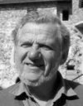
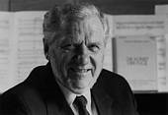
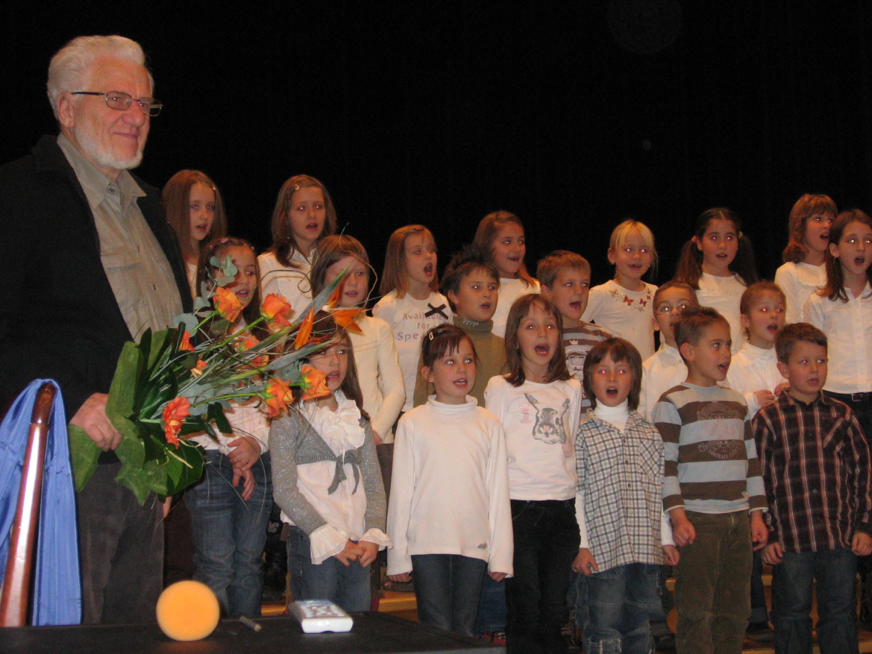
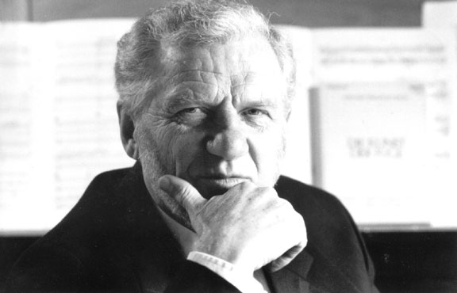

Slide 10
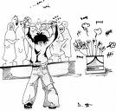
Igraj kolce…
Odpri učbenik glasbe na strani 104!
Naučimo se pesem!
Kdo je avtor besedila?
Kdo je skladatelj?
Taktovski način?
Za koliko glasov je pesem napisana?
Kakšna je pesem?
Je Belokranjski ljudski napev
Jakob Jež
2/4
Vokalna
Instrumentalna
Vokalno -instrumentalna

Slide 11
Vprašanja…
Kje se je rodil Jakob Jež?
Kje je dolga leta delal?
Kakšne nagrade je prejel?
Naštej 3 njegova dela?
Kaj je Jakob Jež (pesnik, skladatelj, pevec)?

Slide 12
HVALA ZA POZORNOST!

